Slide 1
gedicht

Slide 3
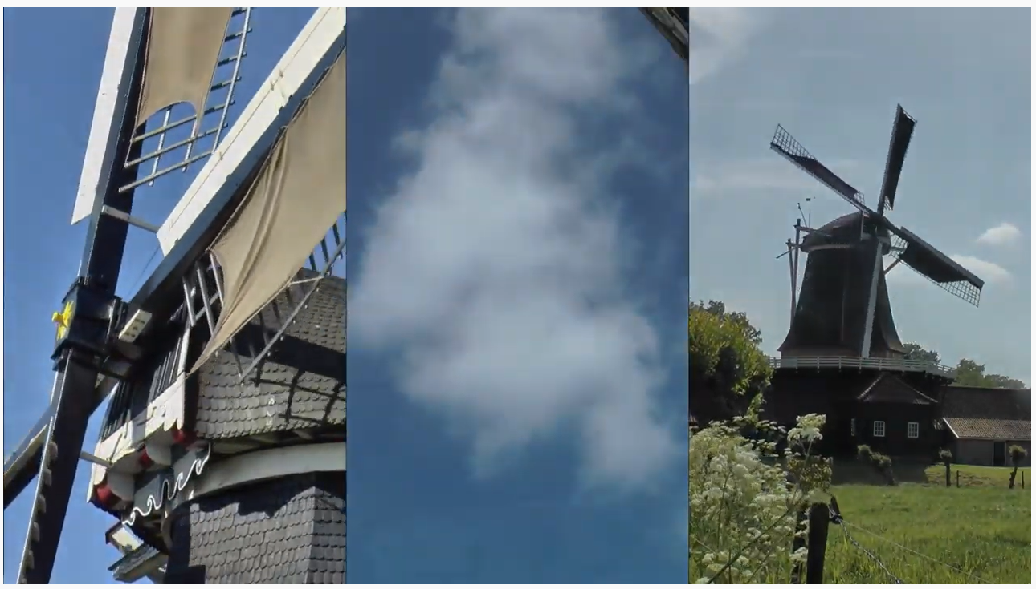
Pelmolen ter Horst, Rijssen (gedicht Gerard v Eunen)
https://www.youtube.com/watch?v=TBq0Ny9fCQc
Zie volgende dia

Slide 4
Link filmpje

Slide 5
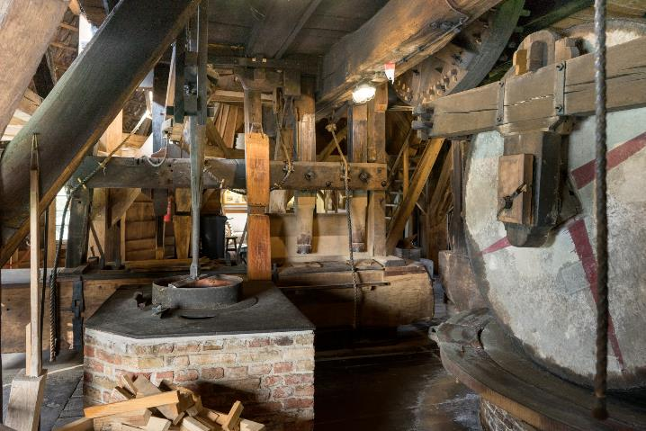
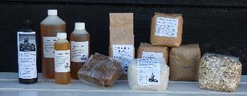
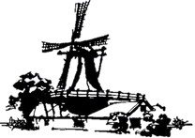
God zegen Jan ter Horst dat hij nog lang de olie dorsch' God zegen hem! Dat hij ons lang besmeer' En 't olie dorschen leer' God zegen Jan ter Horst.
Dit versje heeft betrekking op de enige overgebleven molen van Rijssen: De Pelmolen van Ter Horst.
De Pelmolen aan de Regge werd in 1770 door Jan ter Horst, meerdere jaren burgemeester van Rijssen, gebouwd. Ver uit de omtrek brachten de boeren hun lijn-, kool- en raapzaad naar de molen om het daar te laten pletten en tot olie te slaan. De gerst werd er ook, zij het in mindere mate, gepeld. Men noemde de raapolie naar Jan ter Horst ook wel Hősjanvet. De molen werd door zijn goede bereikbaarheid via de zompen één van de belangrijkste industriemolens van Twente, maar raakte door de vooruitgang van de techniek rond 1913 in verval.
https://www.canonvannederland.nl/nl/overijssel/twente/rijssen/pelmolen-

